Slide 1
LPS25 – 대기압 센서 실습
2026.01.21

Slide 2
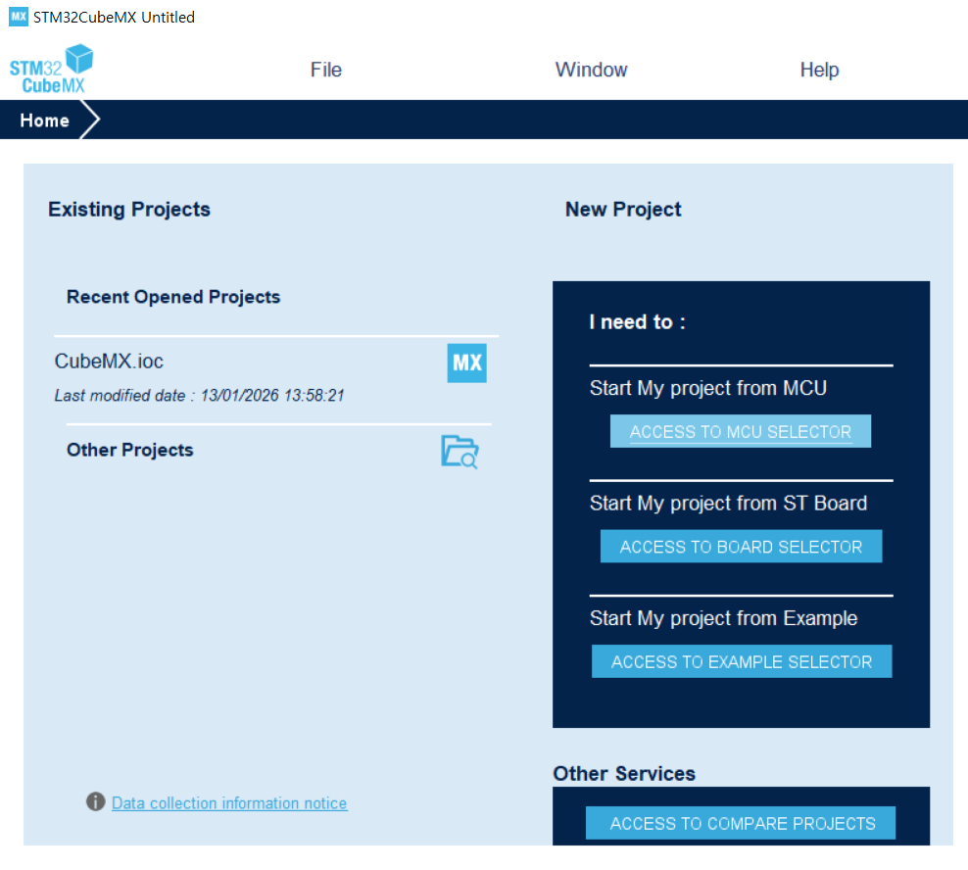
Project 생성
STM32CubeMX 실행 후 "ACCESS TO MCU SELECTOR” 선택

Slide 3
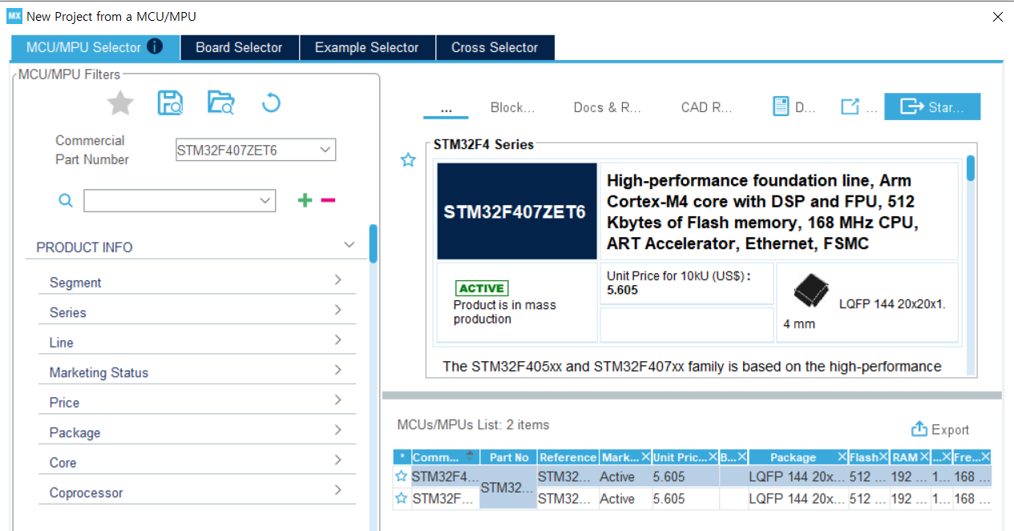
Project 생성
STM32F407ZET6 선택 후 "Start Project” 클릭

Slide 4
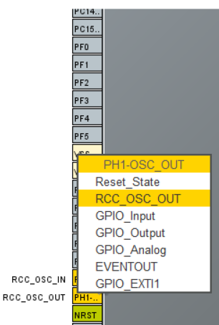
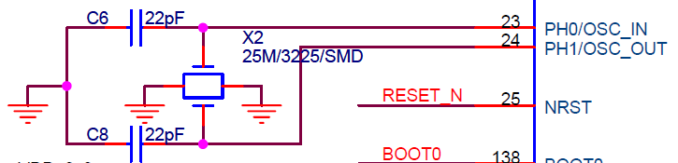
Project 생성
HSE(25MHz) 핀 설정 – 회로도 참조
HSE : PH0-OSC_IN, PH1-OSC_OUT

Slide 5
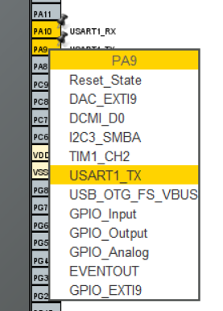
Project 생성
USART1핀 설정 – 회로도 참조
UART1 : PA9-USART1_TXD, PA10-USART1_RXD

Slide 6
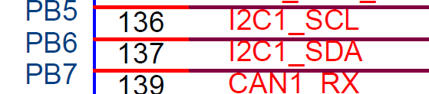
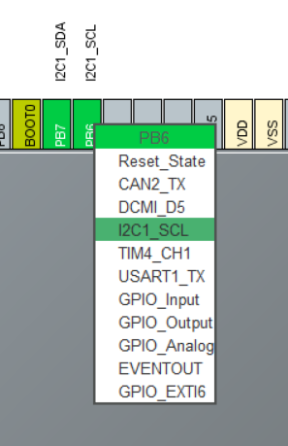
Project 생성
I2C 핀 설정 – 회로도 참조
I2C : PB6-I2C1_SCL, PB7-I2C1_SDA

Slide 7
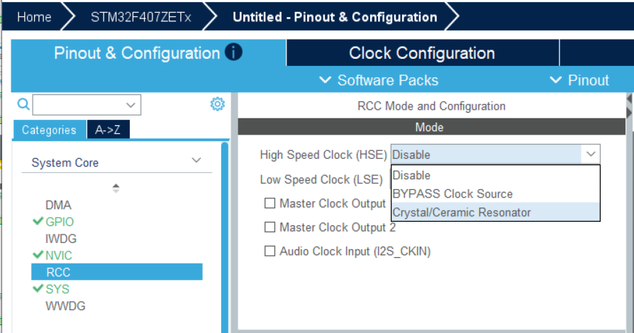
Project 생성
System Core -> RCC에서 HSE 활성화 -> Crystal/Ceramic Resonator 선택

Slide 8
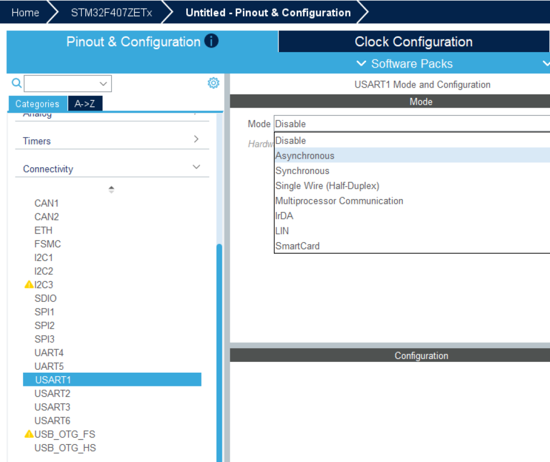
Project 생성
Connectivity -> USART1 -> Asynchronous 선택

Slide 9
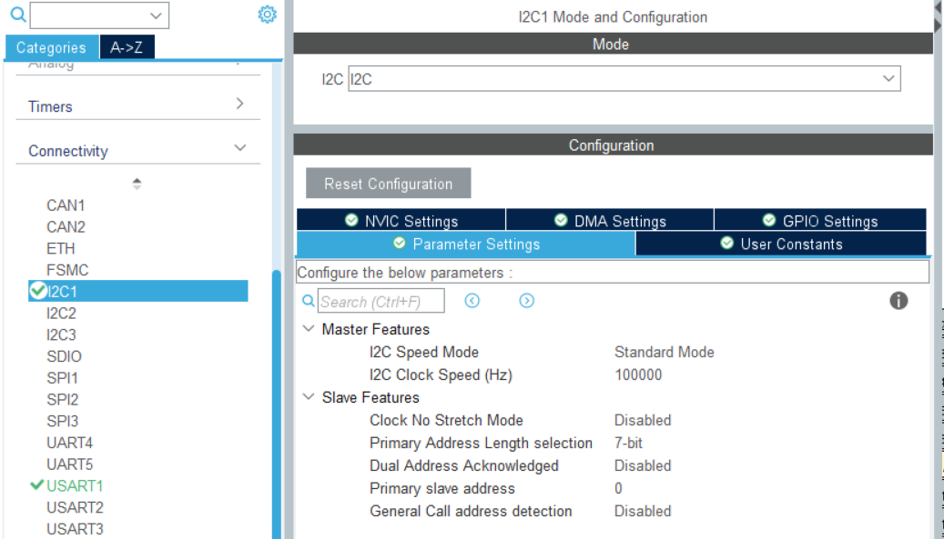
Project 생성
Connectivity -> I2C1 -> Mode -> I2C 선택

Slide 10
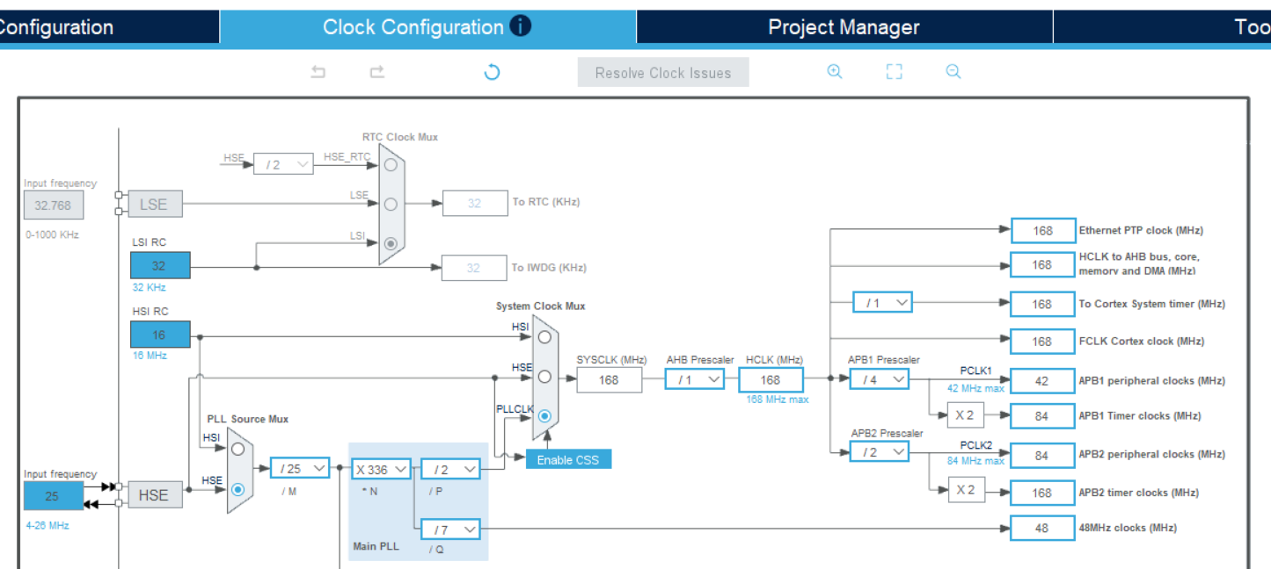
Project 생성
Clock Configuration 클릭 -> Yes 클릭

Slide 11
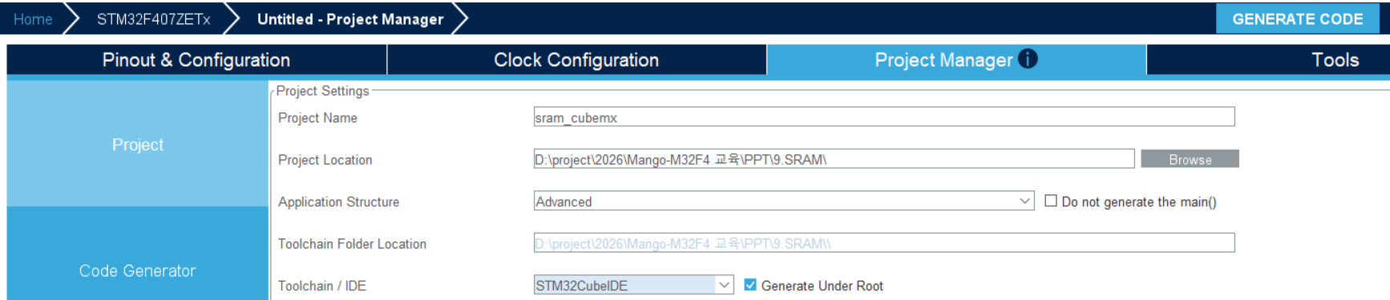
Project 생성
Project Manager에서 Project Name 기입, IDE를 STM32CubeIDE로 선택 후 GENERATE CODE 클릭

Slide 12
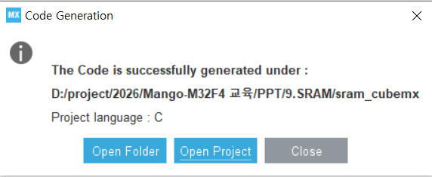
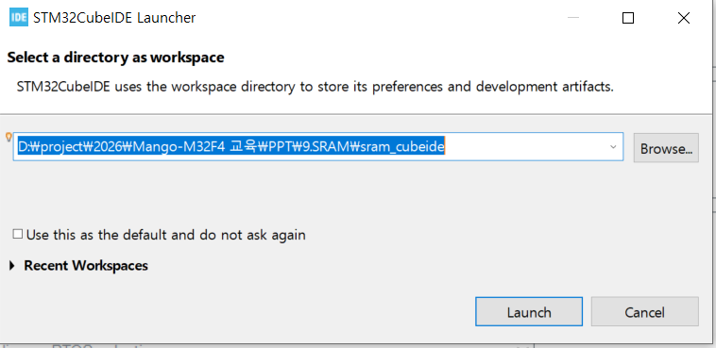
Project 생성
Open Project 클릭하여 STM32CubeIDE 실행, workspace는 CubeMX와 다른 폴더로 지정

Slide 13
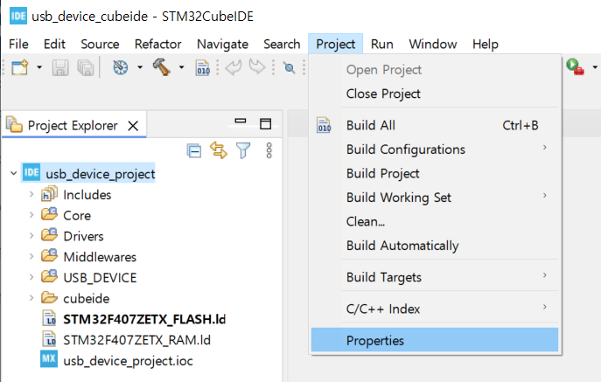
BIN 파일 생성 설정
STM32CubeProgrammer로 시리얼 다운로드하기 위해서는 BIN파일이 필요.
Project -> Properties 클릭

Slide 14
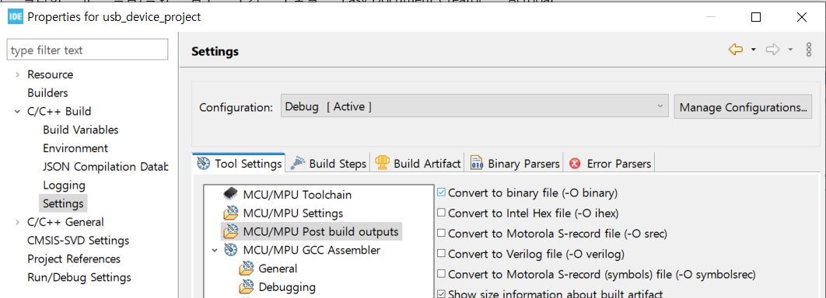
BIN 파일 생성 설정
C/C++ Build -> Settings -> Tool Settings -> MCU/MPU Post build outputs => Convert to binary file(-O binary) 클릭.

Slide 15
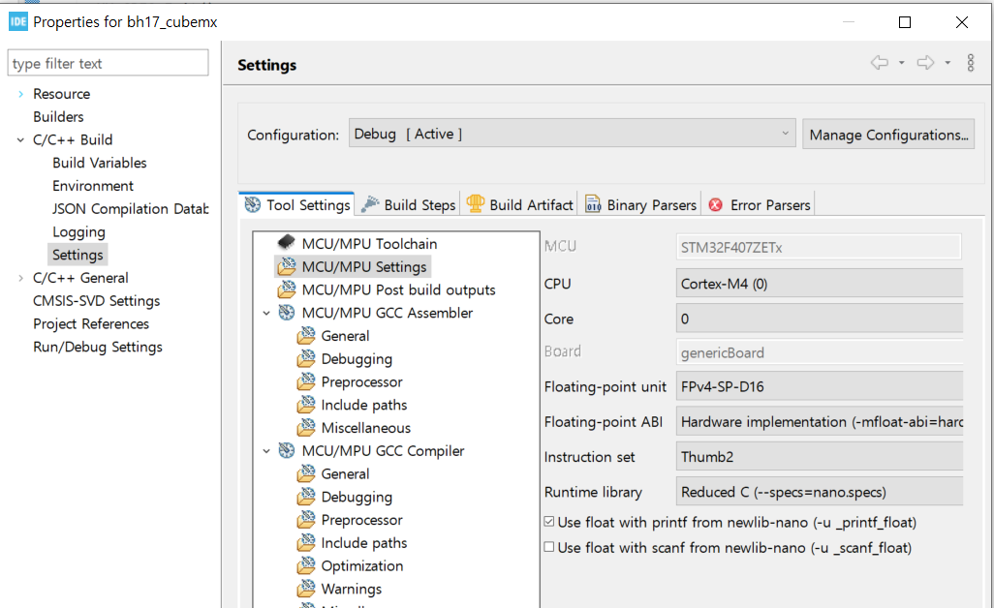
빌드 설정
C/C++ Build -> Settings -> Tool Settings -> MCU/MPU Settings => Use float with printf from newlib-nano(-u _printf_float) 클릭.

Slide 16
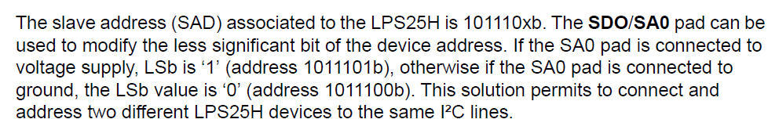
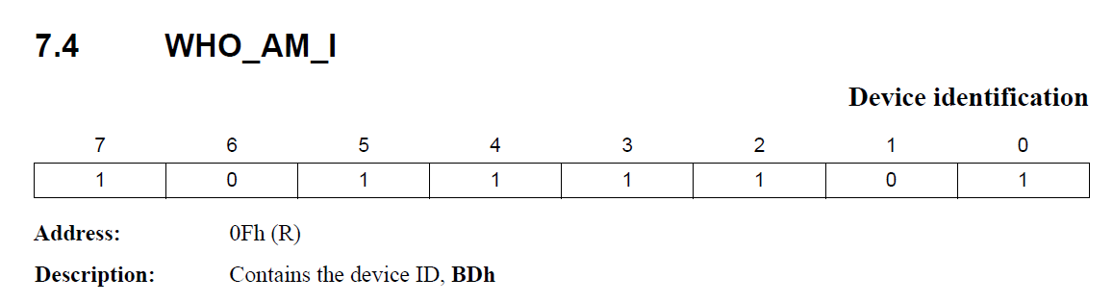
LPS25 데이터시트
Slave Address : 0x5D
Chip ID -> Reg 0x0F : 0xBD

Slide 17
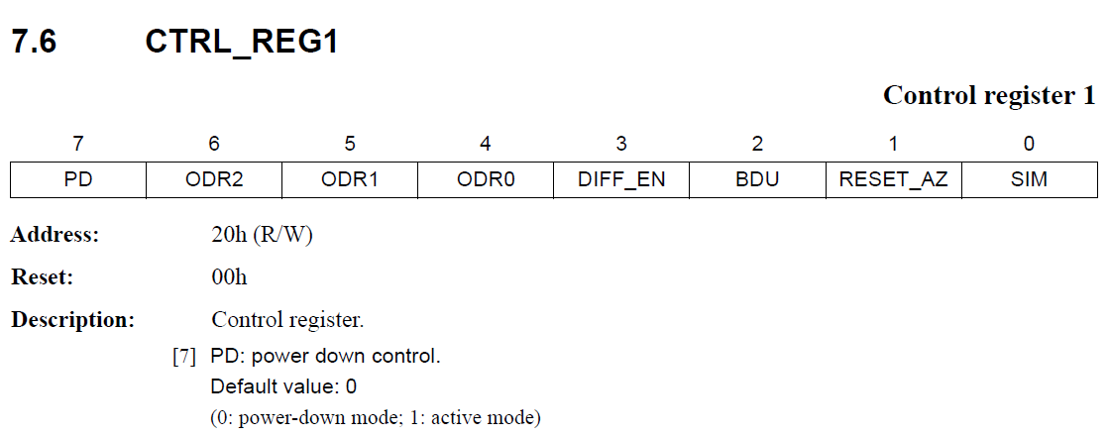
LPS25 데이터시트
CTRL_REG1 설정 : Reg 0x20

Slide 18
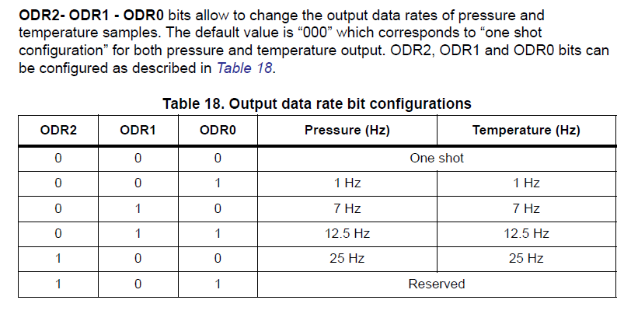
LPS25 데이터시트
CTRL_REG1 설정 : Reg 0x20

Slide 19
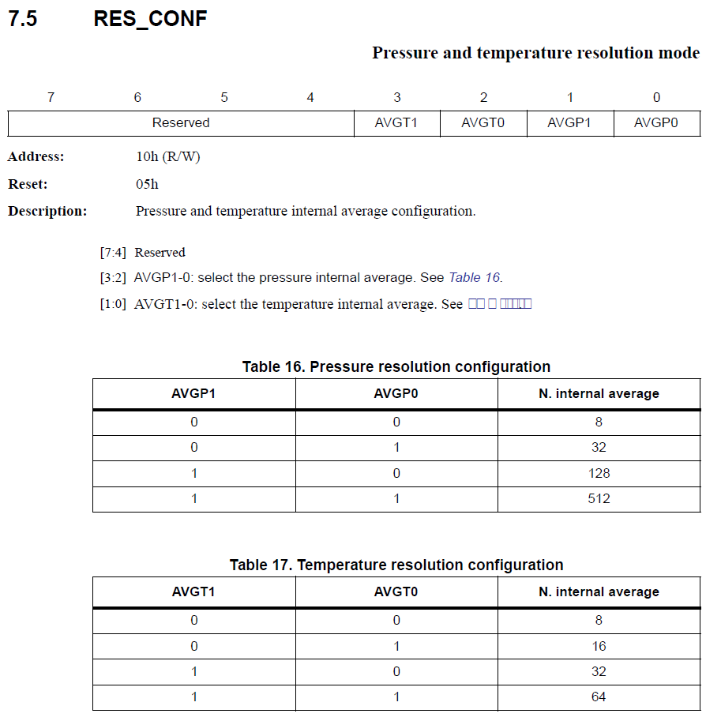
LPS25 데이터시트
RES_CONF 설정 : Reg 0x10

Slide 20
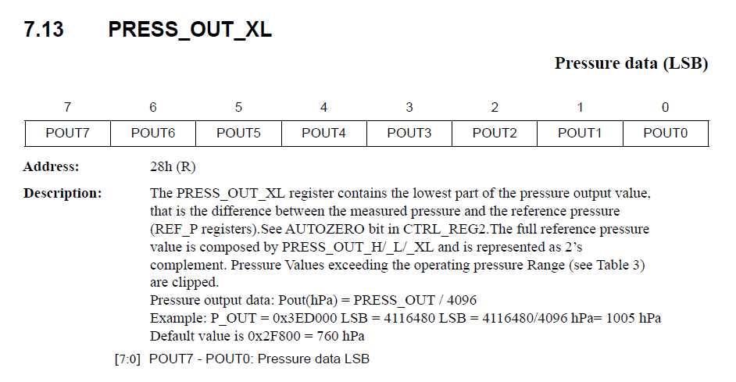
LPS25 데이터시트
Pressure data LSB : Reg 0x28
Register address is automatically increased

Slide 21
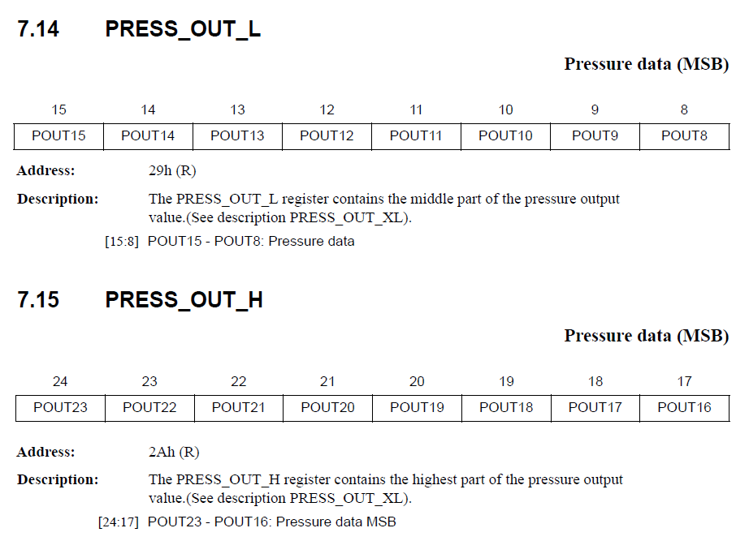
LPS25 데이터시트
Pressure data MSB : Reg 0x29, Reg 0x2A

Slide 22
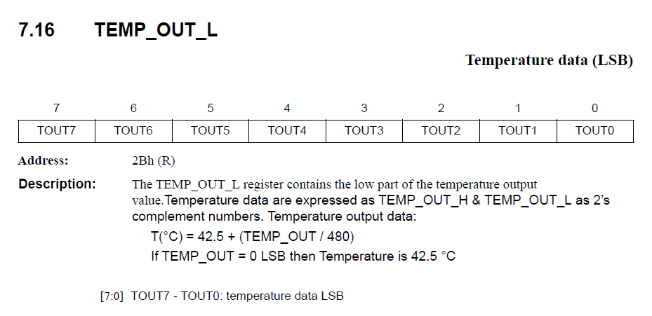
LPS25 데이터시트
Temperature data LSB : Reg 0x2B

Slide 23
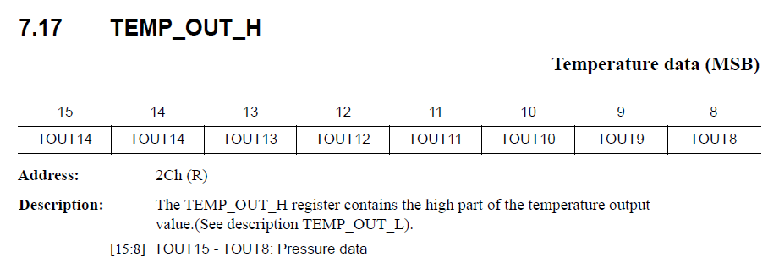
LPS25 데이터시트
Temperature data MSB : Reg 0x2C

Slide 24
Code 수정
UART1으로 로그를 내 보내기 위해 아래 코드 추가 : core/src/main.c
/* Private user code ---------------------------------------------------------*/
/* USER CODE BEGIN 0 */
#define hUART huart1
int _write( int32_t file , uint8_t *ptr , int32_t len )
{
/* Implement your write code here, this is used by puts and printf for example */
for ( int16_t i = 0 ; i < len ; ++i )
{
HAL_UART_Transmit( &hUART, ptr++, 1, 100);
}
return len;
}
/* USER CODE END 0 */
/**
* @brief The application entry point.
* @retval int
*/
int main(void)
{

Slide 25
Code 수정
LPS25의 slave address는 0x5D이다.
test_sensor_LPS25H.h 헤더 include
/* USER CODE BEGIN Includes */
#include <stdio.h>
#include <string.h>
#include "test_sensor_LPS25H.h"
/* USER CODE END Includes */
/* USER CODE BEGIN PD */
#define LPS25H_SLAVE_ADDRESS (0x5D << 1)
#define COUNT_AVERAGE_VAL 1000
/* USER CODE END PD */

Slide 26
Code 수정
Register RW 함수.
uint8_t SENSOR_LPS25H_Read_Bytes(uint8_t devAddr, uint8_t regAddr, uint8_t length, uint8_t *data)
{
HAL_StatusTypeDef i2cRW_status;
i2cRW_status = HAL_I2C_Master_Transmit(&hi2c1, devAddr, &regAddr, 1, 1000);
if(HAL_OK != i2cRW_status)
{
return 0;
}
i2cRW_status = HAL_I2C_Master_Receive(&hi2c1, devAddr, data, length, 1000);
if(HAL_OK != i2cRW_status)
{
return 0;
}
return length;
}
int8_t SENSOR_LPS25H_Write_Bytes(uint8_t devAddr, uint8_t regAddr, uint8_t length, uint8_t *data)
{
HAL_StatusTypeDef i2cRW_status;
LPS25H_Buffer_Tx1[0] = regAddr;
memcpy(&LPS25H_Buffer_Tx1[1], data, length);
i2cRW_status = HAL_I2C_Master_Transmit(&hi2c1, devAddr, LPS25H_Buffer_Tx1, length + 1, 1000);
if(HAL_OK != i2cRW_status)
{
return -1;
}
return 0;
}

Slide 27
Code 수정
Init 함수 – CTRL_REG1 / RES_CONF 레지스터 설정.
void LPS25H_Init(void)
{
uint8_t dataVal = 0x00;
uint8_t dataValRead = 0x00;
//PowerOn
dataVal|= LPS25H_MODE_ACTIVE;
/* Output Data Rate selection */
dataVal |= LPS25H_ODR_25Hz; //Output Data Rate: P - 25Hz, T - 25H
/* Interrupt circuit selection */
dataVal |= LPS25H_DIFF_ENABLE; //interrupt circuit enabled
/* Block Data Update selection */
dataVal |= LPS25H_BDU_READ; //output registers not updated until MSB and LSB reading
/* Serial Interface Mode selection */
dataVal |= LPS25H_SPI_SIM_3W; //3-wire interface
SENSOR_LPS25H_Write_Bytes(LPS25H_SLAVE_ADDRESS, LPS25H_CTRL_REG1_ADDR, 1, &dataVal);
SENSOR_LPS25H_Read_Bytes(LPS25H_SLAVE_ADDRESS, LPS25H_CTRL_REG1_ADDR, 1, &dataValRead);
printf("LPS25H_CTRL_REG1_ADDR init read : 0x%02X\r\n", dataValRead);
dataVal = 0x00;
dataVal |= LPS25H_P_RES_AVG_512; //LPS25H Pressure resolution selection AVG_512
dataVal |= LPS25H_T_RES_AVG_64; //LPS25H Temperature resolution selection AVG_64
SENSOR_LPS25H_Write_Bytes(LPS25H_SLAVE_ADDRESS, LPS25H_RES_CONF_ADDR, 1, &dataVal);
SENSOR_LPS25H_Read_Bytes(LPS25H_SLAVE_ADDRESS, LPS25H_RES_CONF_ADDR, 1, &dataValRead);
printf("LPS25H_RES_CONF_ADDR init read : 0x%02X\r\n", dataValRead);
}
/* USER CODE END 0 */

Slide 28
Code 수정
초기화 후 디바이스 ID 읽어보기
int main(void)
{
/* USER CODE BEGIN 1 */
uint8_t dataVal[3];
uint8_t buffer[3]={0}, i;
uint32_t data32Val;
int16_t data16Val;
uint32_t k;
float calcData;
uint32_t data32Val_sum;
/* USER CODE END 1 */
/* USER CODE BEGIN 2 */
printf("I2C-LPS25 test\r\n");
HAL_Delay(1000);
LPS25H_Init();
HAL_Delay(300);
SENSOR_LPS25H_Read_Bytes(LPS25H_SLAVE_ADDRESS, LPS25H_WHO_AM_I_ADDR, 1, dataVal);
printf("Device id : 0x%02X\r\n", dataVal[0]);
/* USER CODE END 2 */

Slide 29
Code 수정
1초 주기로 대기압과 온도 정보를 표시한다.
while (1)
{
data32Val = 0;
data32Val_sum = 0;
HAL_Delay(1000);
for(k = 0; k < COUNT_AVERAGE_VAL; k ++)
{
SENSOR_LPS25H_Read_Bytes(LPS25H_SLAVE_ADDRESS, LPS25H_PRESS_POUT_XL_ADDR + 0x80, 3, buffer);
/* Build the raw data */
for(i = 0; i < 3; i ++)
data32Val |= (((uint32_t) buffer[i]) << (8 * i));
if (data32Val & 0x00800000)
data32Val |= 0xFF000000;
data32Val_sum += data32Val;
HAL_Delay(1);
}
calcData = (float)data32Val_sum / COUNT_AVERAGE_VAL / 4096.0;
printf("Pressure: %5.2f hPa\r\n", calcData);
data16Val=0;
SENSOR_LPS25H_Read_Bytes(LPS25H_SLAVE_ADDRESS, LPS25H_TEMP_OUT_L_ADDR + 0x80, 2, buffer);
data16Val = (((int16_t)buffer[1]) << 8) + (int16_t)buffer[0];
calcData = (((float)data16Val/480.0) + 42.5);
printf("Temperature: %f°C\r\n", calcData);
}

Slide 30
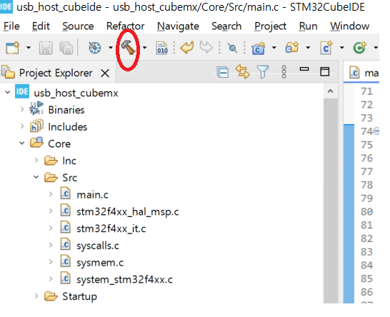
Build
아래 버튼 클릭하여 Build

Slide 31
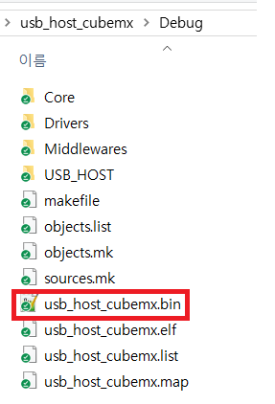
Build 결과물
빌드 결과물 이름은 [프로젝트 이름].bin이다.

Slide 32
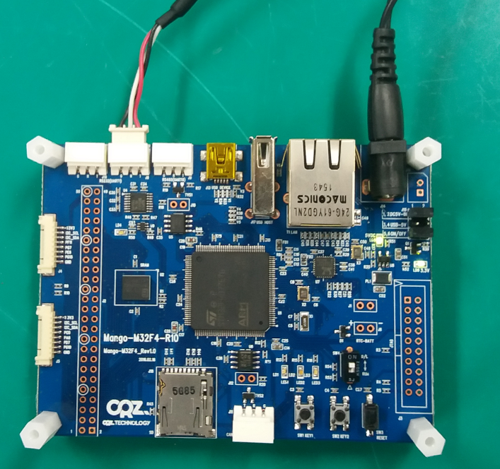
BIN 다운로드
UART1과 연결되어 있는 터미널(Teraterm) 종료.
Mango-M32F4를 다운로드 모드로 설정하고 SW3 리셋 키를 누른다.
5V/2A 어댑터
UART1
Boot Switch
D/L ON
Reset Key

Slide 33
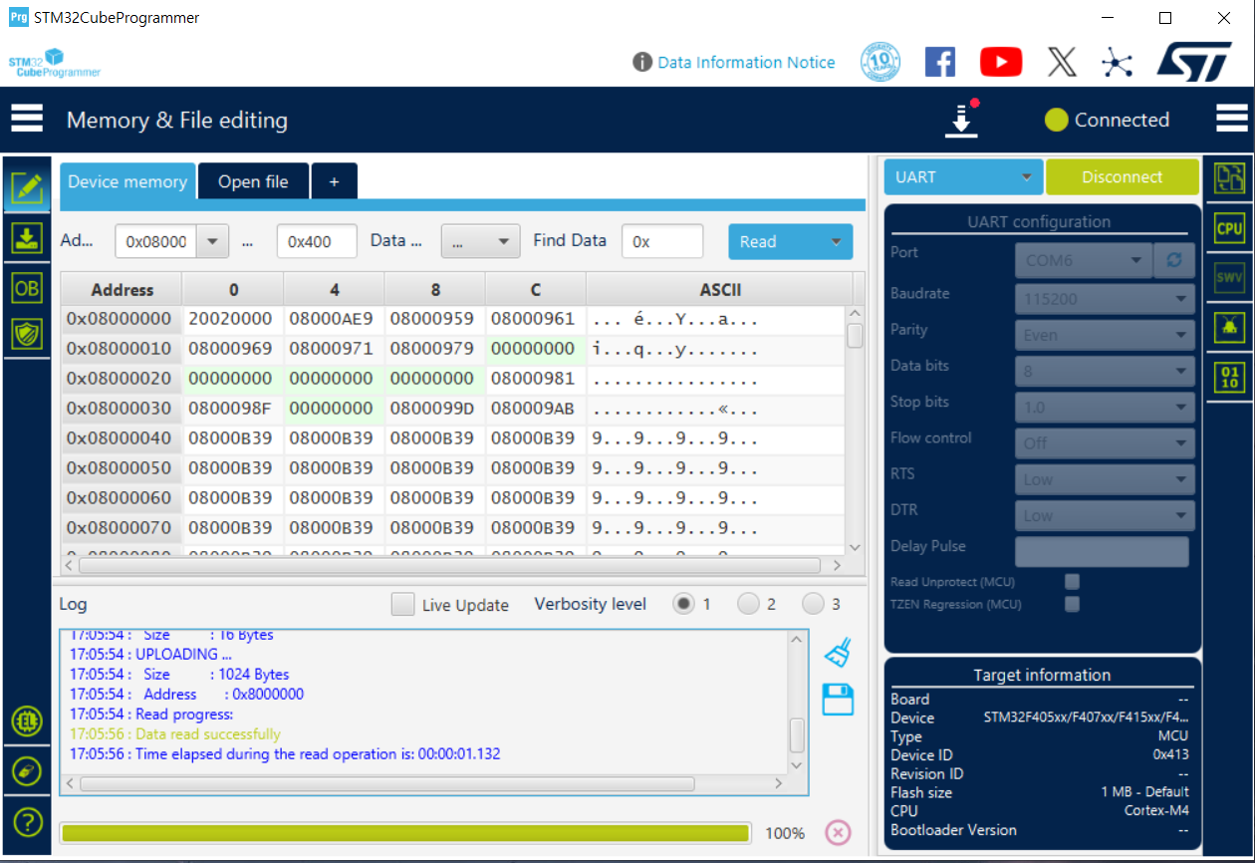
BIN 다운로드
STM32CubeProgrammer를 실행한다.

Slide 34
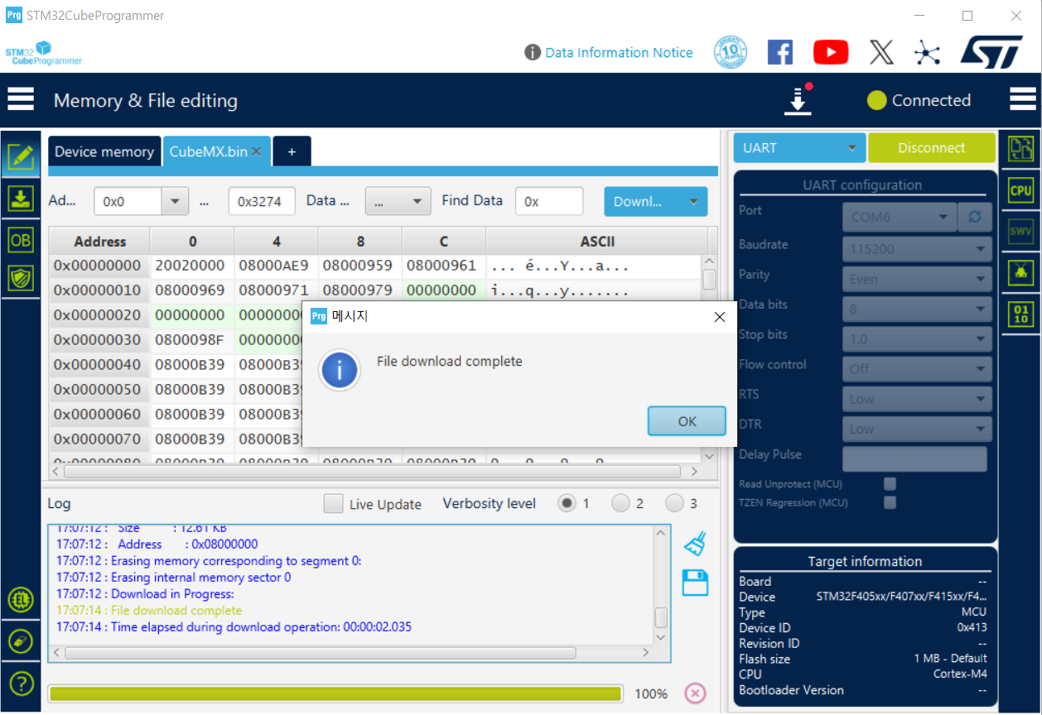
BIN 다운로드
빌드된 BIN 파일을 열어서 다운로드한다.

Slide 35
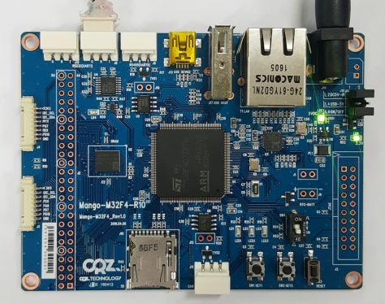
실행결과
STM32CubeProgrammer의 COM Port를 연결해제하고 터미널(Teraterm)을 실행한다.
Mango-M32F4를 실행모드로 설정하고 SW3 리셋 키를 누른다.

Slide 36
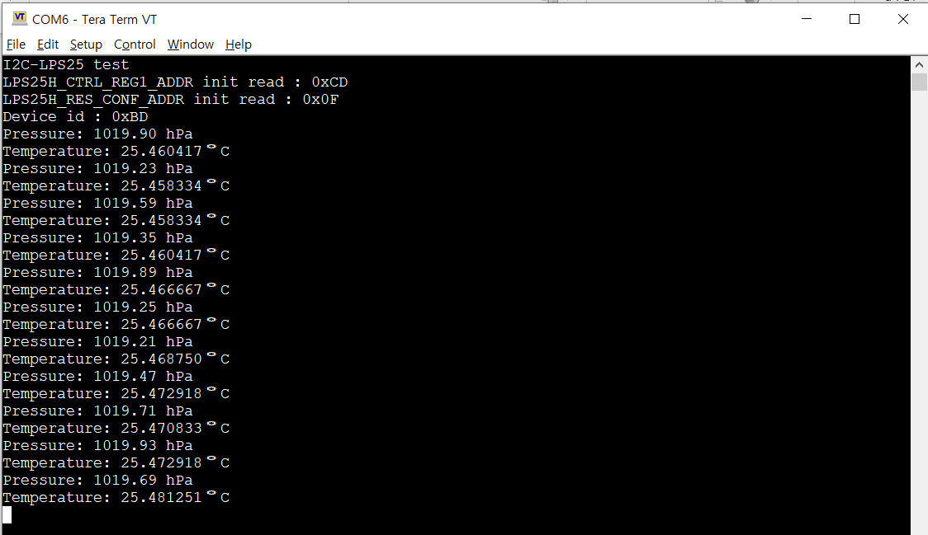
실행결과
CS-LPS25 센서 보드를 Mango-M32F4 보드의 J4 혹은 J5에 8핀 커넥터를 이용하여 연결한다.
Chip ID – 0xBD 정상적으로 읽힘.
대기압과 온도 정보가 정상적으로 읽힘.

